Slide 1
Сабақтың тақырыбы
Беттік аудан мөлшерінің көлемге қатынасының диффузия жылдамдығына әсері

Slide 2
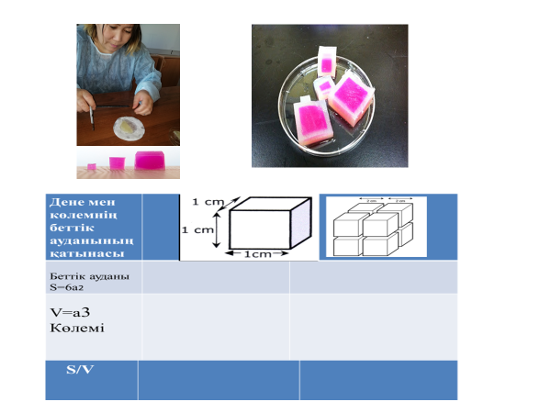
Сабақтың мақсаттары:
Заттардың жасушаға қалай келіп, диффузия арқылы қалай жүрілуін түсіндіре алады
Беттік аудан мөлшерінің көлемге қатынасының мәнін есептеу және олардың заттарды тасымалдауға қатысты маңызын түсіндіру

Slide 3
Бағалау критерийі
Беттік аудан мөлшерінің көлемге қатынасының мәнін есептейді және олардың заттарды тасымалдауға қатысты маңызын түсіндіреді

Slide 4
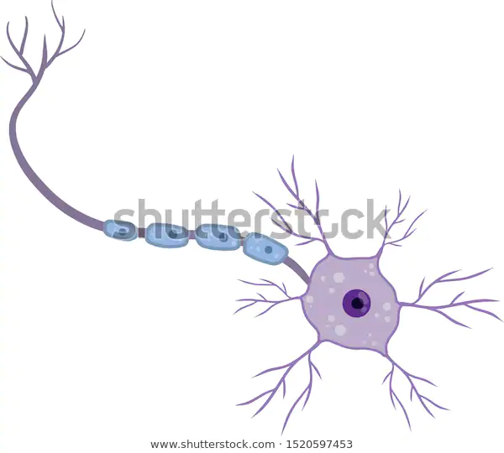
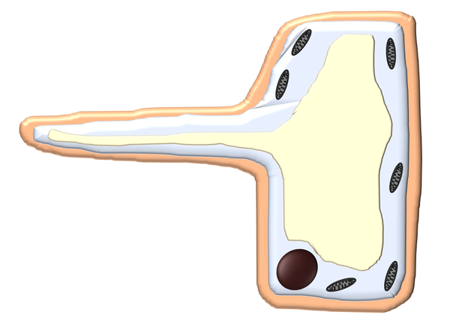
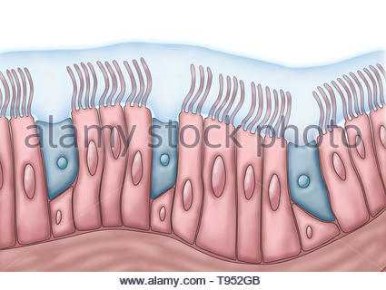
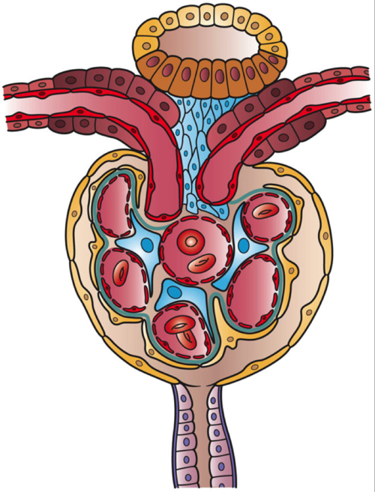
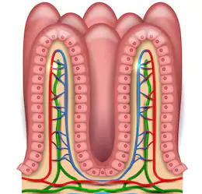
Неліктен жасушалар пішіні әртүрлі болады?

Slide 5
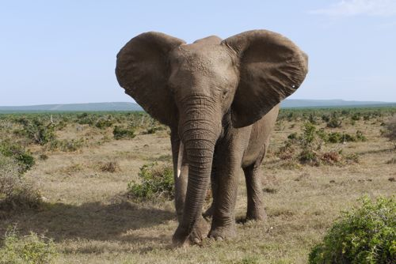
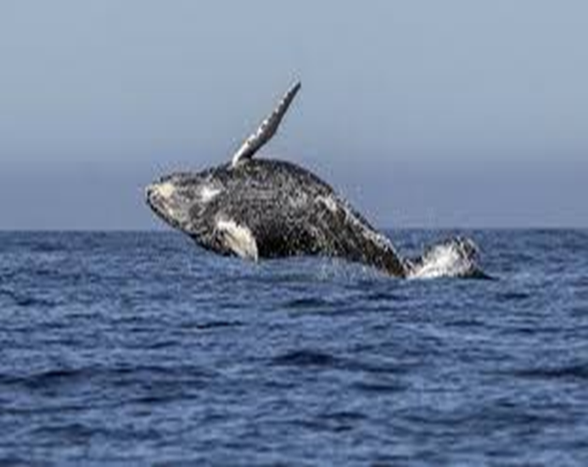
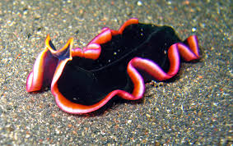
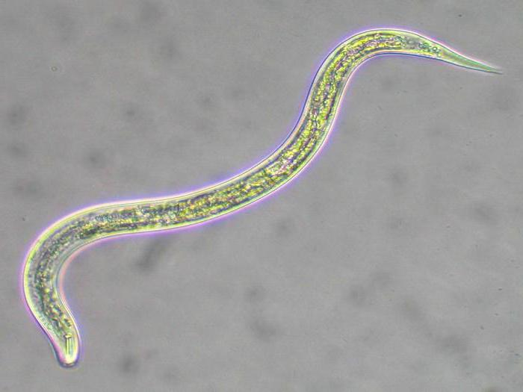

Slide 6
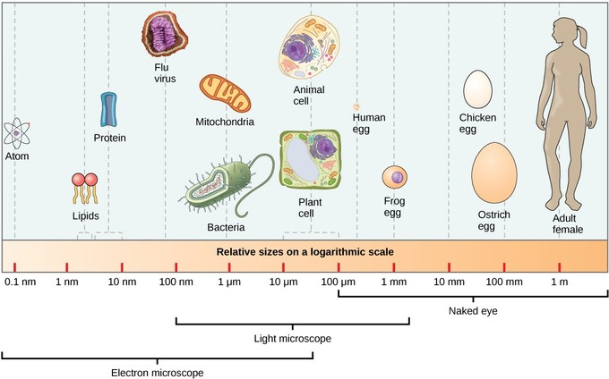
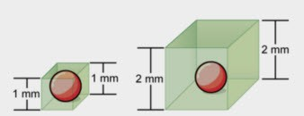
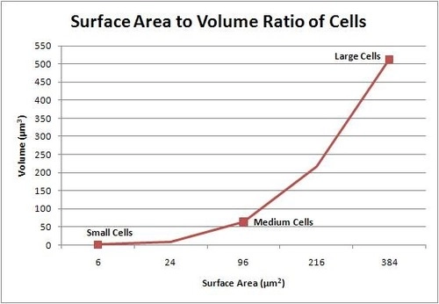
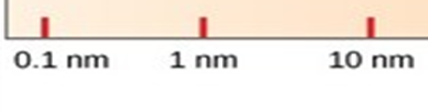
Беттік ауданның көлемге қатынасының диффузия жылдамдығына әсері
Алайда, көптеген жасушаларды жай көзбен көре алмаймыз, орташа алғанда олардың диаметрі 10-нан 50 микронға дейін жетеді.
Бұл дегеніміз оларды тек оптикалық микроскоп арқылы көруге болатындығын білдіреді

Slide 7
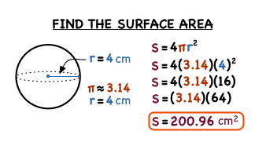
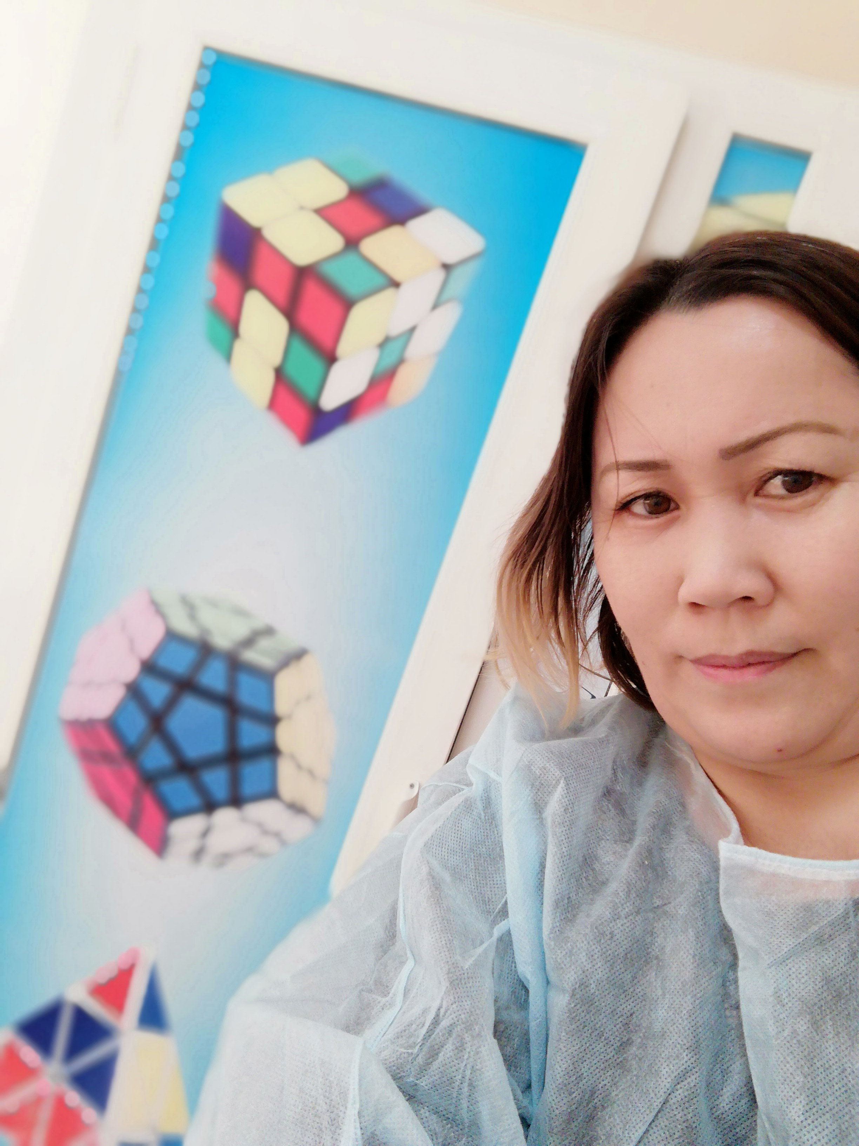
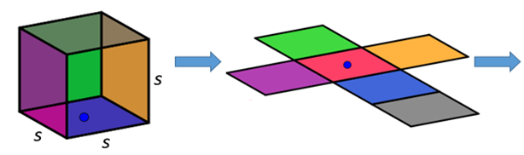

Slide 8
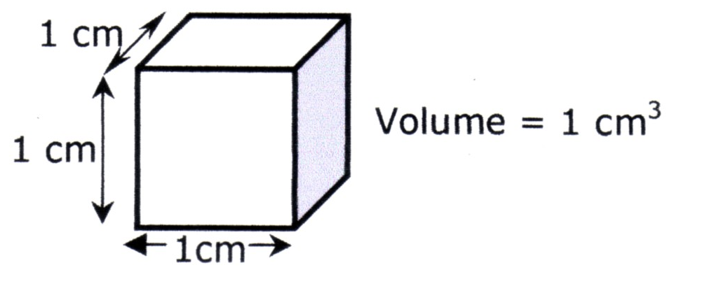
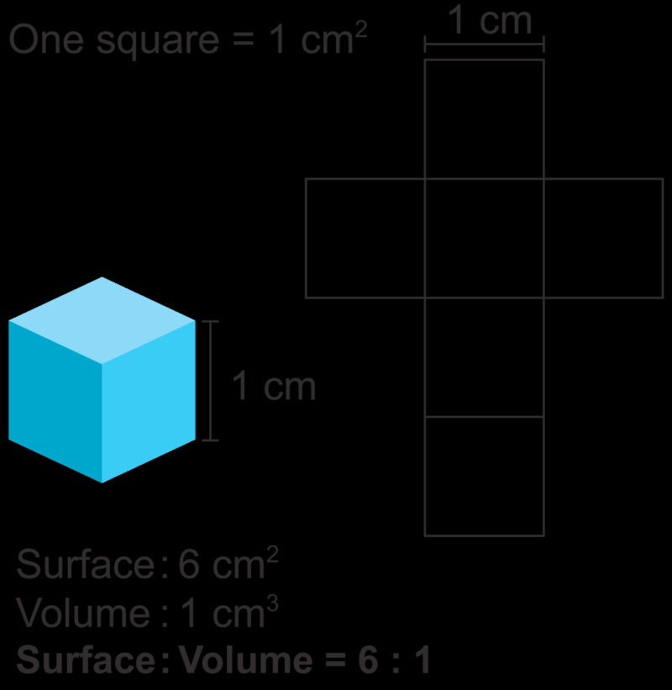
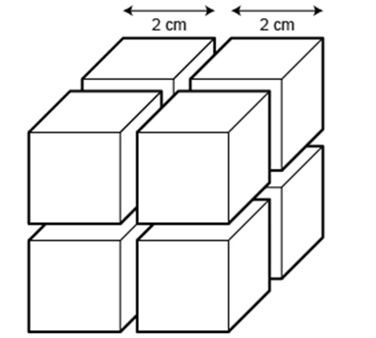
Дене мен көлемнің беттік ауданының қатынасы
Беттік ауданы S=6a2
V=a3 Көлемі
S/V

Slide 9
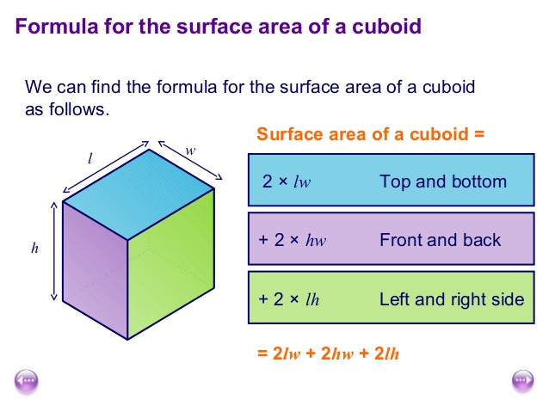
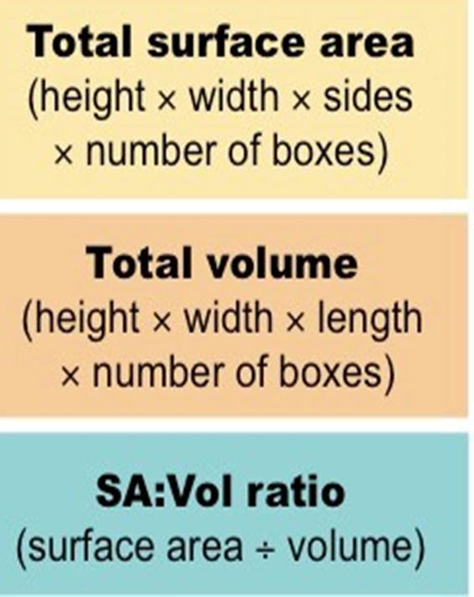
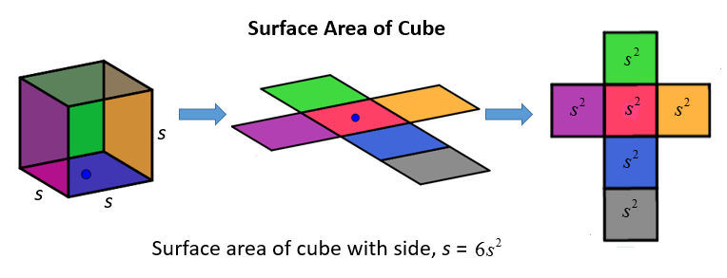
Дене өлшемі
Дене неғұрлым үлкен болса, соғұрлым олардың беттік ауданы көлемге қарағанда аз болады.

Slide 10
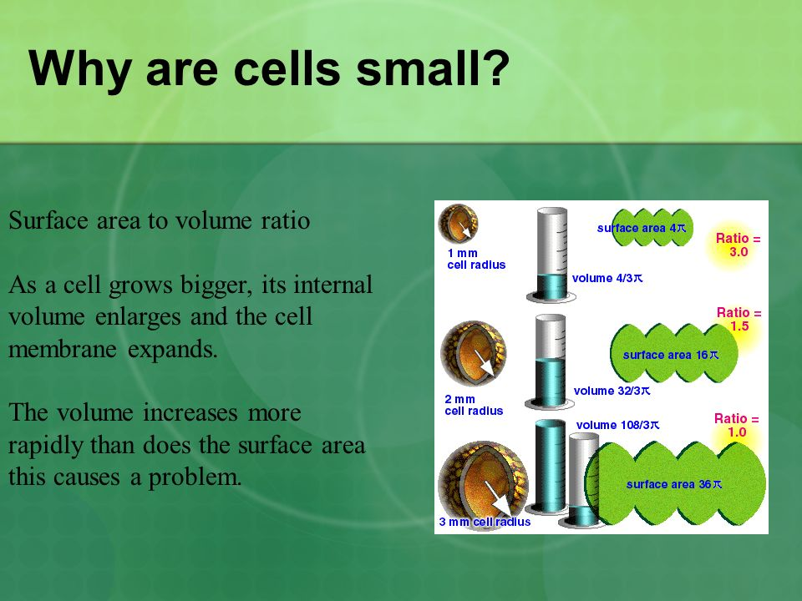

Slide 11
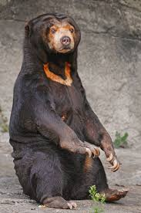
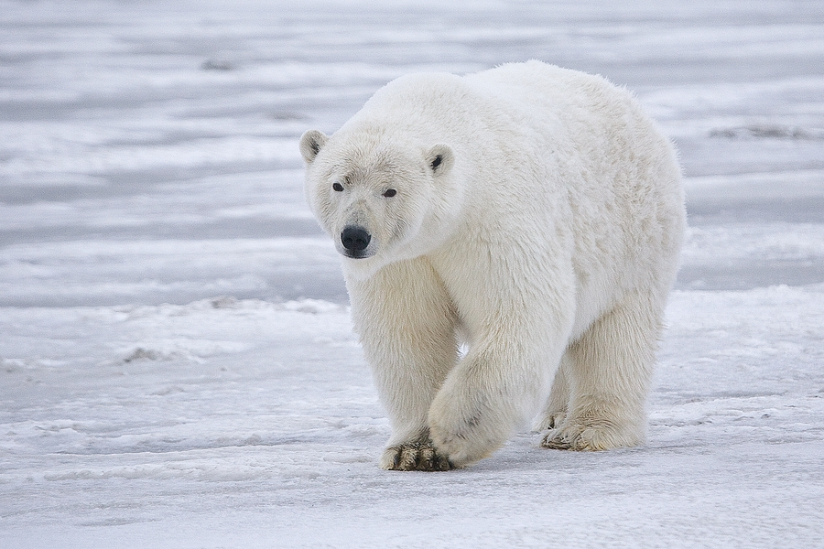
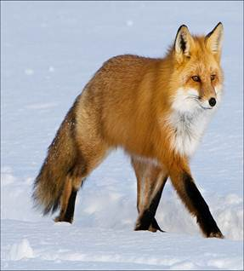
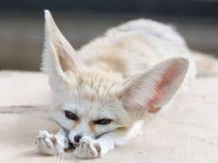

Slide 12
Өте төмен температура мен тамақ қорының шектелген қорына қарамастан, кейбір ағзалар полярлы аймақтарда өмір сүруге жəне көбеюге бейімделген.
Бұл жерде олар физикалық адаптация көмегімен
жылуды аз жоғалтады. Олар терінің, майдың жəне қауырсындарының көмегімен оқшауланады.
Көбінде олардың денесі беттік ауданның
көлемге қатынасын азайту үшін үлкен болады.
Неліктен кейбір шөл ағзаларының құлағы үлкен болады? Дыбыс шығаруға көмектесетінімен қатар, үлкен құлақтар жануардың беттік ауданын үлкейтеді. Бұл ағзаларға жылуды қоршаған ортаға шығаруға көмектеседі.

Slide 13
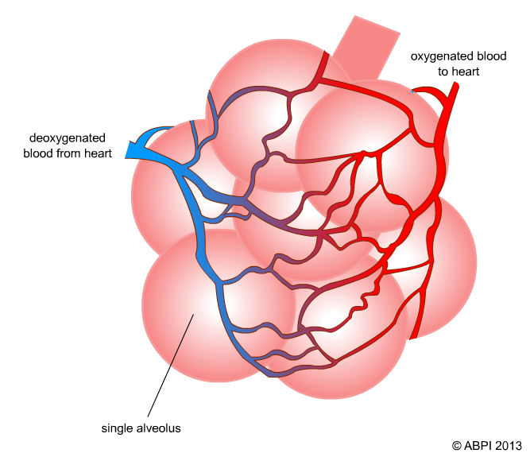
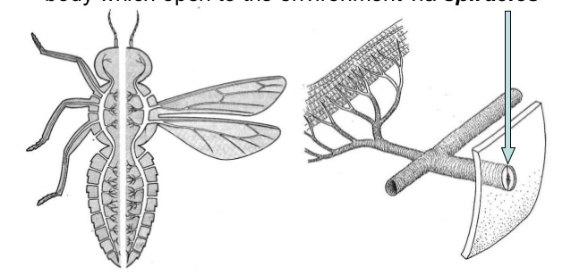
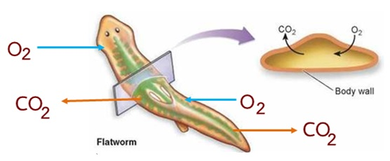
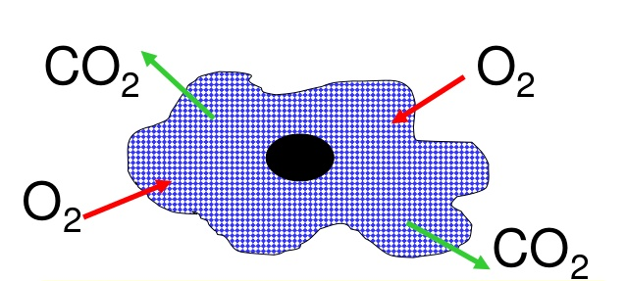
3
1
2
4

Slide 14
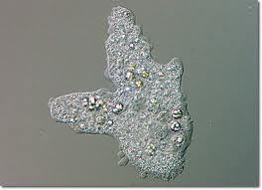
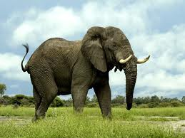
Қайсы ағзаның беттік ауданның көлемге қатынасы жоғары болады?

